Slide 1
মাল্টিমিডিয়া ক্লাসে
সবাইকে স্বাগতম
মোঃ মাহাবুর রশিদ

Slide 2
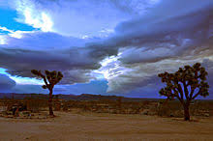
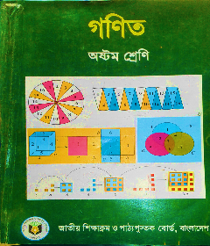
শিক্ষক পরিচিতি
পাঠ পরিচিতি
মোঃ মাহাবুর রশিদ
বি.এসসি.বি.এড.
সহকারী শিক্ষক (গণিত)
মোবাইল নং 01741-198480
Email: mahaburrashidict56@gmail.com
শ্রেণীঃ ৮ম
বিষয়ঃ গণিত
অধ্যায়ঃ সপ্তম
তাং ২১/১০/২০২০
সময়ঃ ৪৫ মিনিট
মোঃ মাহাবুর রশিদ

Slide 3
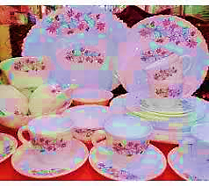
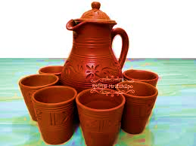
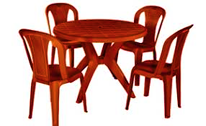
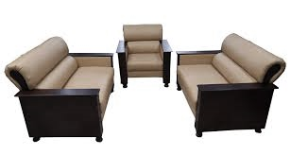
প্রিয় শিক্ষার্থী নিচের ছবিগুলো লক্ষ্য করো
ডিনার সেট
জগ সেট
চেয়ার সেট
সোফা সেট
মোঃ মাহাবুর রশিদ

Slide 4
এসো নিচের ছবিগুলো লক্ষ্য করি
চিত্রগুলোর মাঝে যে সম্পর্ক ঘটেছিল তার নাম কি ?
সংযোগ সেট
মোঃ মাহাবুর রশিদ

Slide 5
এসো নিচের ছবিগুলো লক্ষ্য করি
চিত্রগুলোর মাঝে যে সম্পর্ক ঘটেছিল তার নাম কি ?
ছেদ সেট
মোঃ মাহাবুর রশিদ

Slide 6
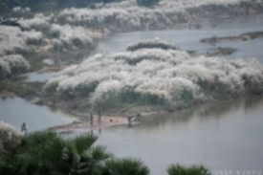
আজকের পাঠের শিরোনাম...
সেট ।
মোঃ মাহাবুর রশিদ

Slide 7
শিখনফল
এ পাঠ শেষে শিক্ষার্থীরা...
সংযোগ, ছেদ এবং নিশ্ছেদ সেটের সংজ্ঞা দিতে পারবে;
সেটগুলো চিহ্নিত করতে পারবে;
সেটের সুত্র প্রয়োগ করে সমস্যা সমাধান করতে পারবে;
ছবি দেখে দুটি সেট নিশ্ছেদ কিনা তা সনাক্ত করতে পারবে।
মোঃ মাহাবুর রশিদ

Slide 8
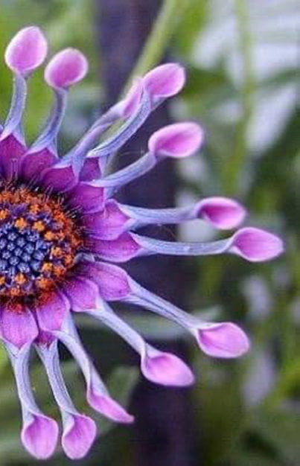
মনে রাখার চেষ্টা করি
সংযোগ সেটঃ
দুই বা ততোধিক সেটের সকল উপাদান নিয়ে গঠিত সেটকে সংযোগ সেট বলা হয় ।
$Α$ও $Β$দুইটি সেট হলে তাদের সংযোগকে $Α∪Β$ দ্বারা প্রকাশ করা হয় এবং পড়া হয় $Α$ সংযোগ
$Β$ অথবা $Α$ইউনিয়ন $Β$
মোঃ মাহাবুর রশিদ

Slide 9
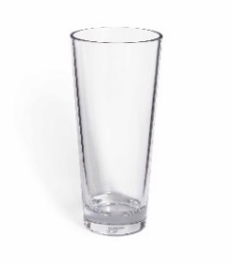
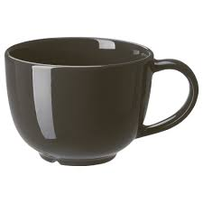
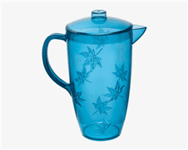
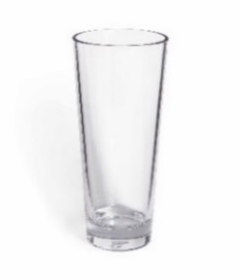
সংযোগ সেট
$$∪$$
,
,
,
,
$$Α$$
$$Β$$
,
,
,
$$Α∪Β$$
মোঃ মাহাবুর রশিদ

Slide 10
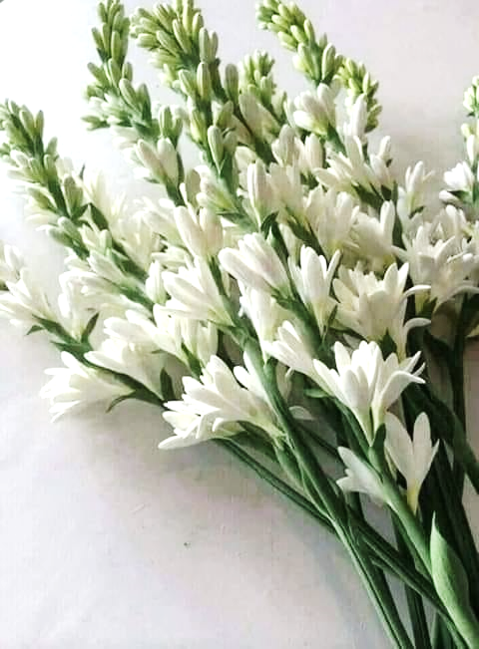
একক কাজ সময়ঃ ৭ মিনিট
প্রশ্নঃ
B=$\left\{2,4,6\right\}$ $\text{এবং}$ C = $\left\{2,a,b\right\}$ হলে B$∪\text{C} \text{এর মান নির্ণয় কর।}$
মোঃ মাহাবুর রশিদ

Slide 11
ছেদ সেট
দুই বা ততোধিক সেটের সাধারণ উপাদান নিয়ে গঠিত সেটকে ছেদ সেট বলা হয় । $Α$ও $Β$ দুইটি সেট হলে তাদের ছেদ সেটকে $Α∩Β$ দ্বারা প্রকাশ করা হয় এবং পড়া হয় $Α$ছেদ $Β$ অথবা $Α$ইন্টারসেকশান $Β.$
মোঃ মাহাবুর রশিদ

Slide 12
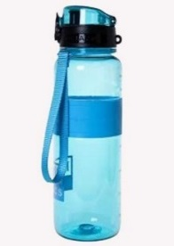
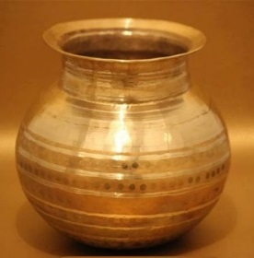
ছেদ সেট
$$∩$$
,
,
,
,
$$Α$$
$$Α∩Β$$
$$Β$$
,
মোঃ মাহাবুর রশিদ

Slide 13
নিশ্ছেদ সেট
যদি দুইটি সেটের উপাদানগুলোর মধ্যে কোন সাধারণ উপাদান না থাকে, তবে সেট দুইটিকে পরস্পর নিশ্ছেদ সেট বলে । $Α$ও $Β$ দুইটি সেট হলে তাদের নিশ্ছেদ সেটকে $Α∩Β$= $∅$ চিহ্ন দ্বারা প্রকাশ করা হয় ।
মোঃ মাহাবুর রশিদ

Slide 14
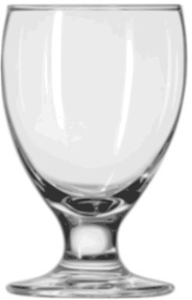
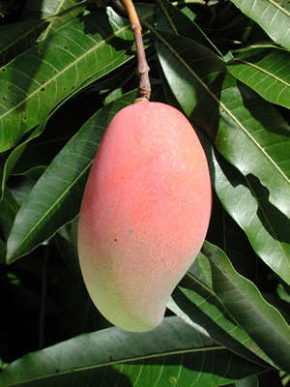
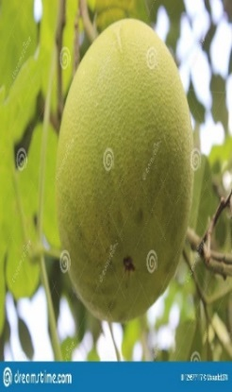
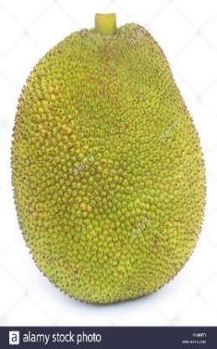
এসো নিচের ছবিগুলো লক্ষ্য করি
$$∩$$
,
,
,
,
A$∩$B
A
B
বা
মোঃ মাহাবুর রশিদ

Slide 15
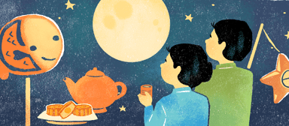
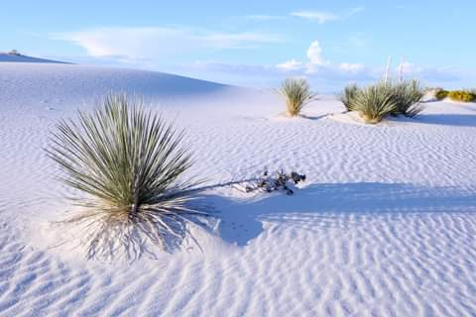
জোড়ায় কাজঃ সময়ঃ ১০ মিনিট
প্রশ্নঃ
যদি A$=\left\{2,3,4\right\}\text{এবং}B=\left\{5,7\right\}$ হলে A$∩B$এর মান $\text{নির্ণয় । }$
মোঃ মাহাবুর রশিদ

Slide 16
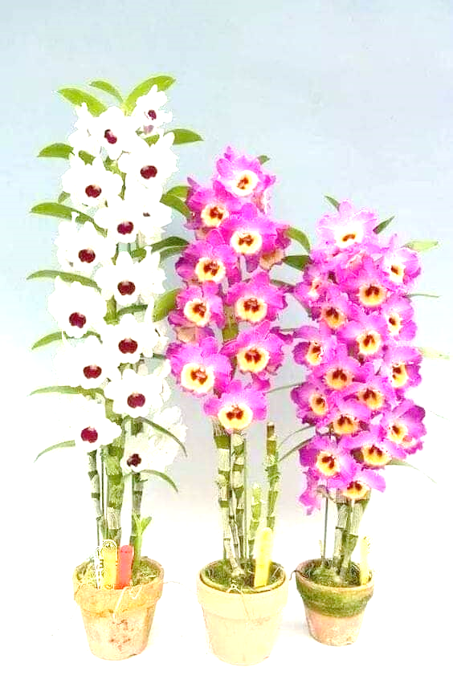
চলো এখন একটি ভিডিও দেখি
ইন্টারনেট সংযোগ দিয়ে নিচের লিংকে ক্লিক করতে হবে
https://www.youtube.com/watch?v=KLh7EktGaxU
মোঃ মাহাবুর রশিদ

Slide 17
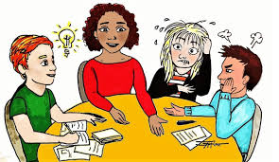
দলীয় কাজ সময়ঃ২০ মিনিট
প্রশ্নঃ
যদি P =$\left\{1,2,b\right\}$ $\text{এবং}$ Q =$\left\{3,a,b,c\right\}$ হয়, তবে P$∩$ Q $\text{এর মান নির্ণয় কর।}$
মোঃ মাহাবুর রশিদ

Slide 18
মূল্যায়ন
১) নিম্নের কোনটি সংযোগ সেট ?
ক) $∩$ খ) $∅$ গ)$∪$ ঘ) $σ$
২) ছেদ সেট কাকে বলে ?
৩) দুইটি সেটের মধ্যে কোনো সাধারন উপাদান না থাকলে তাকে কি বলে ?
ফাঁকা সেট
ছেদ সেট
নিশ্চেদ সেট
নিচের কোনটি সঠিক?
ক) i, i i খ) ii, iii গ) i, iii ঘ) i, ii, iii
$$√$$
∙
মোঃ মাহাবুর রশিদ

Slide 19
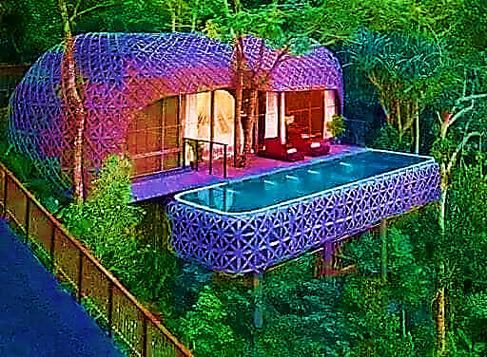
বাড়ির কাজ
A= $\left\{1,2,3\right\}$ $\text{এবং}$ B=$\left\{2,a\right\}$ হলে A$∪$B $\text{এর মান নির্ণয় কর।}$
A=$\left\{1,2,3\right\}$ , B=$\left\{2,a\right\}$ $\text{এবং}$ C=$\left\{a,b\right\}$ হলে A$∩(B∪C$) $\text{এর মান নির্ণয় কর।}$
মোঃ মাহাবুর রশিদ

Slide 20
সকলকে ধন্যবাদ
মোঃ মাহাবুর রশিদ

